Slide 1
Simulation et ajustement de modèles de croissance de populations biologiques Partie 1 : Les modèles exponentiel et logistique Partie 2 : Extensions du modèle logistique : compétition, proie-prédateur, chasse …
kevin.caye@imag.fr
Notes:
L1 & L2 Sciences
Année Universitaire 2008/2009
SCI123 - Modélisation et Simulation
1

Slide 2
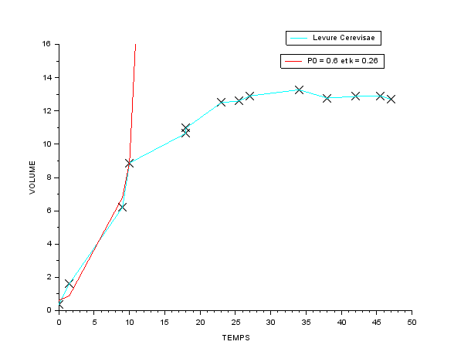
Croissance de populations : rappels
Une espèce, temps court
Notes:
Pour un espece et pour des temps court = comme si ressource était illimitées, ce modèle était pas mal !!

Slide 3
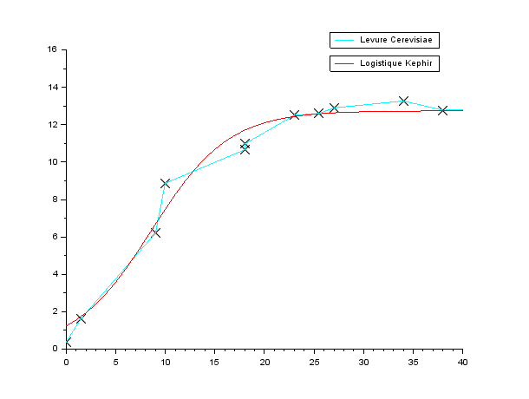
Croissance de populations : rappels
Une espèce, temps long
Limite environnement
Notes:
Quand les temps devenait plus long : CAPCITE BIOTIQUE M apparait !! Donc on a changé le modèle !!

Slide 4
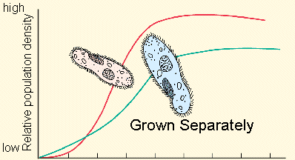
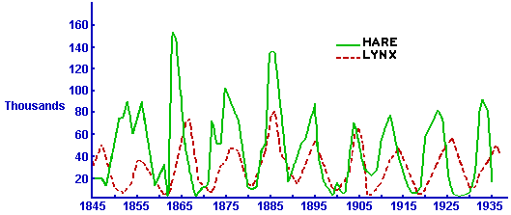
Deux espèces ?
Compétition
Prédation
Notes:
On va voir en particulier le cas ou les especes sont en compétitions !! ICI cas d’interaction négative !!!
Conpétition : interaction entre deux espèces (ou plus) d’une communauté, qui font usage des mêmes ressources limitantes.
Predation : relation où un animal (carnivore ou herbivore), le prédateur, en dévore un autre, appelé la proie (animal ou plante).

Slide 5
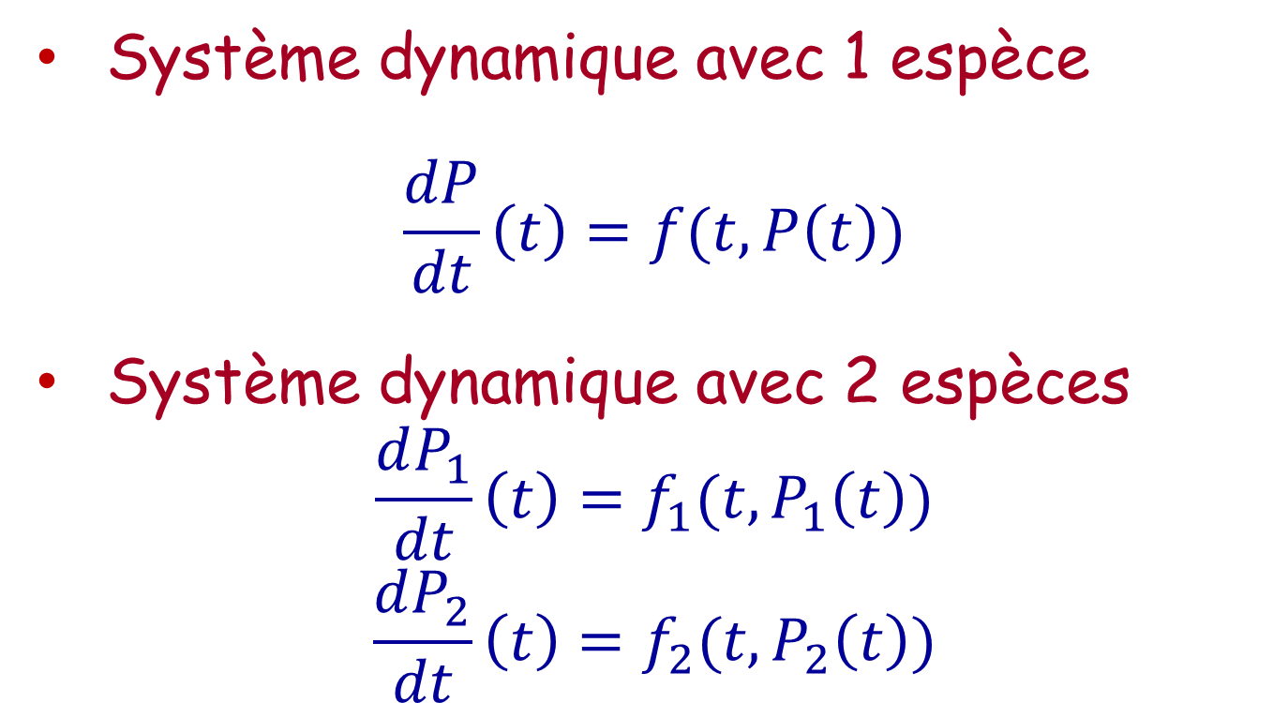
Modélisation de la dynamique avec deux espèces
Système dynamique avec 1 espèce
$$\frac{dP}{dt}\left(t\right)=f(t,P\left(t\right))$$
Système dynamique avec 2 espèces
$$\frac{dP_{1}}{dt}\left(t\right)=f_{1}(t,P_{1}\left(t\right))$$
$$\frac{dP_{2}}{dt}\left(t\right)=f_{2}(t,P_{2}\left(t\right))$$
Notes:
Pour pas qu’ils soit choqués d’avoir des système d’equation diff

Slide 6
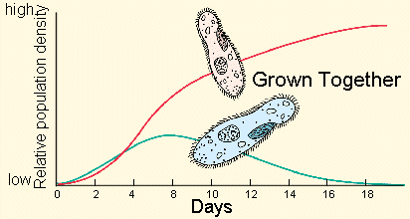
Compétition
Deux espèces ayant des besoins semblables se limitent
Notes:
Principe simple = ….
ICI exemple de ce qui peut se passer cohabitation, extintion l’une de l’autre

Slide 7
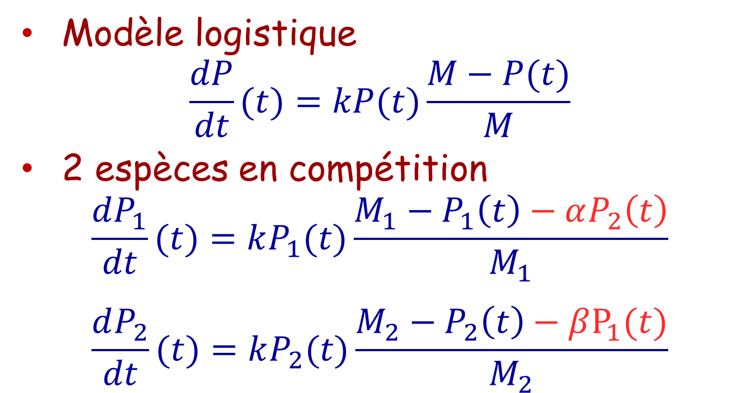
Compétition
Modèle logistique
$$\frac{dP}{dt}(t)=kP(t)\frac{M−P(t)}{M}$$
2 espèces en compétition
$$\frac{dP_{1}}{dt}(t)=kP_{1}(t)\frac{M_{1}−P_{1}\left(t\right)−αP_{2}\left(t\right)}{M_{1}}$$
$$\frac{dP_{2}}{dt}(t)=kP_{2}(t)\frac{M_{2}−P_{2}\left(t\right)−βP_{1}(t)}{M_{2}}$$
Notes:
EXO : voir feuille
Coefficient d’interactions interspécifiques : quantifie comment l’un gène l’autre : la proportion (de nourriture, d’espace)que l’un va prendre a l’autre
Expliquer αλπηα : mesure l’effet d’un individu de l’espèce2 relativement à celui d’un individu de l’espèce1 sur le taux de croissance de la population de l’espèce 1.
βετα : mesure l’effet d’un individu de l’espèce1 relativement à celui d’un individu de l’espèce2 sur le taux de croissance de la population de l’espèce2.

Slide 8
Simulation
Pas de solution analytique
On utilise les outils de résolution numérique, voir TP
Ode
Discrétisation numérique
…
Notes:
Pas de solution analytique comme pour resoudre modèle expo et logistique
Voir les autre cours, ou ils ont touché du bout du doigts les méthodes numériques

Slide 9

Etude du système dynamique
On est a un point d’équilibre ssi :
$$\frac{dP_{1}}{dt}=0$$
$$\frac{dP_{2}}{dt}=0$$

Slide 10
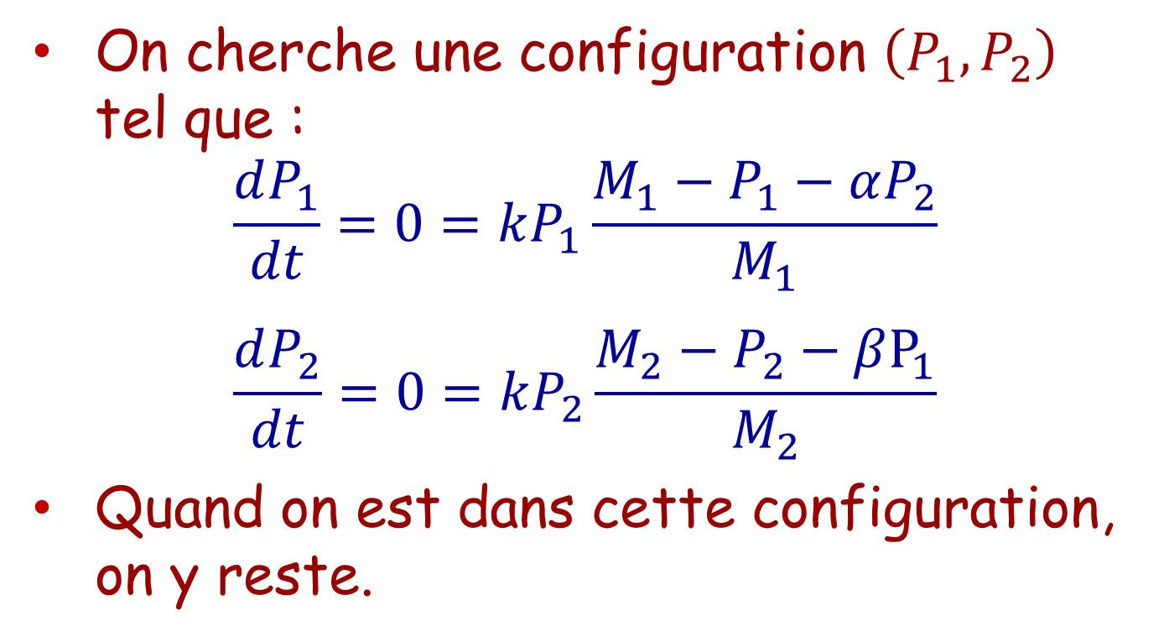
Etude du système dynamique
On cherche une configuration $\left(P_{1},P_{2}\right)$ tel que :
$$\frac{dP_{1}}{dt}=0=kP_{1}\frac{M_{1}−P_{1}−αP_{2}}{M_{1}}$$
$$\frac{dP_{2}}{dt}=0=kP_{2}\frac{M_{2}−P_{2}−βP_{1}}{M_{2}}$$
Quand on est dans cette configuration, on y reste.
Notes:
On ne sort pas de cette état car les dérivé/vitesse sont nules!

Slide 11
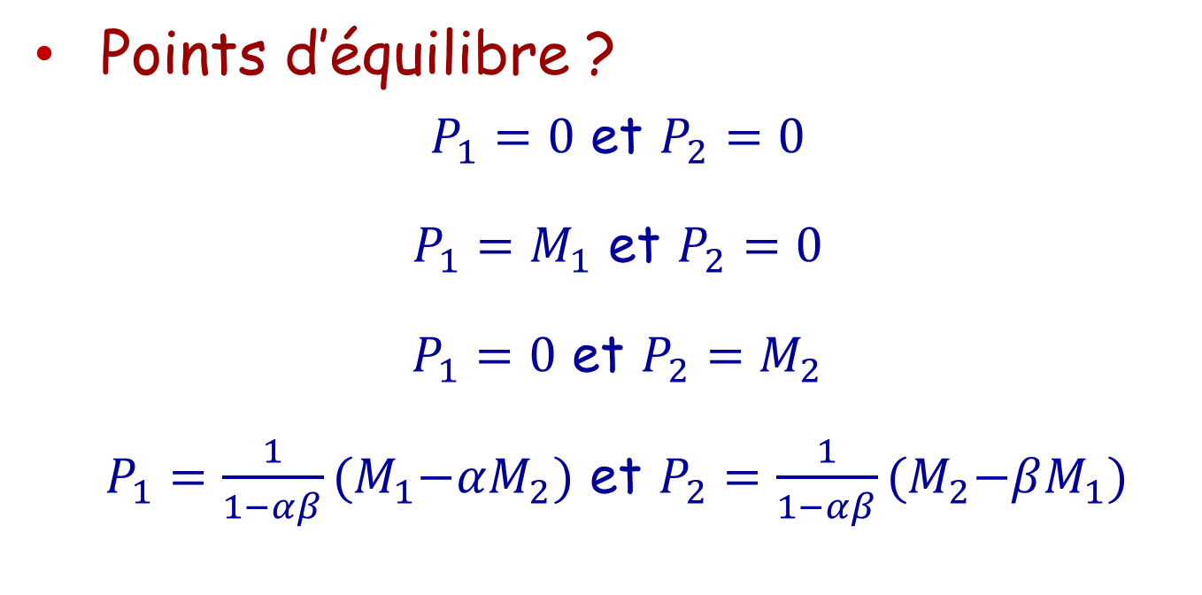
Etude du système dynamique
Points d’équilibre ?
$P_{1}=0$ et $P_{2}=0$
$P_{1}=M_{1}$ et $P_{2}=0$
$P_{1}=0$ et $P_{2}=M_{2}$
$P_{1}=\frac{1}{1−αβ}{(M}_{1}−αM_{2})$ et $P_{2}=\frac{1}{1−αβ}{(M}_{2}−βM_{1})$
Notes:
Dans le cas ou on a pas de solution analytique on peut étudier le système !!!
POINT EQUILIBRE : etat dans lequel le système dynamique ne bouge plus !! Donc nos population reste comme ca!!
EXO : leur faire resoudre les point equilibre
Def point équilibre et il resolve !!!
REMARK au passage : les points d’équibre n’existe pas toujours!!

Slide 12
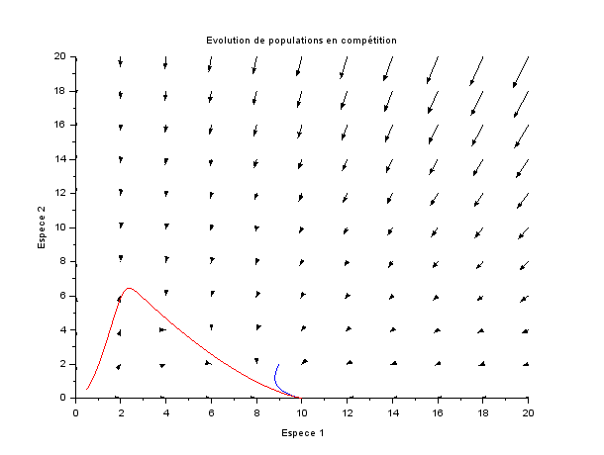
Etude du système dynamique
Stabilité et instabilité
Notes:
- Présenter cette représentation des trajectoires et les ligne de champs
- Présenter la notion de stabilité et d’instabilité

Slide 13
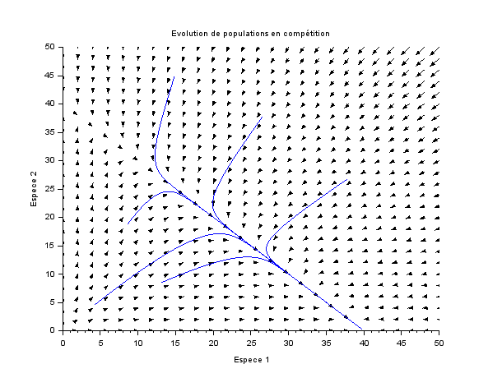

Etude du système dynamique
Stabilité? Cas 1
${βM}_{1}>M_{2}$ et ${αM}_{2}<M_{1}$
Notes:
Définition de la stabilité quand on s’écarte un peu du point d’équilibre, est ce que le système revient a son point d’équilibre?
Pour l’édudier il faut faire des calcule lourd, ici on donne dirrect le résultat !
ATTENTION leur expliquer comment lire ce graphe !!!
Interprétation : voir feuille « avec les main »

Slide 14
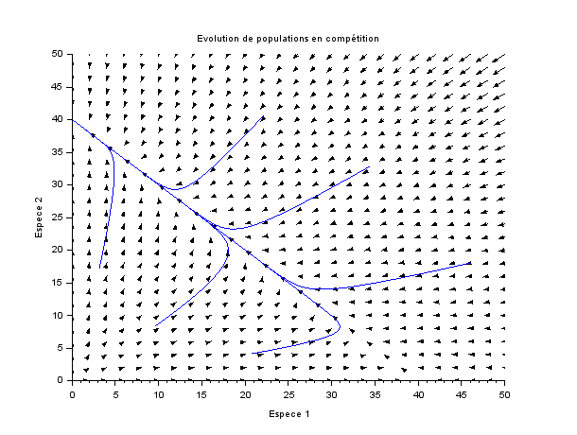

Etude du système dynamique
Stabilité? Cas 2
${βM}_{1}<M_{2}$ et ${αM}_{2}>M_{1}$
Notes:
Idem : voir cahier D9

Slide 15
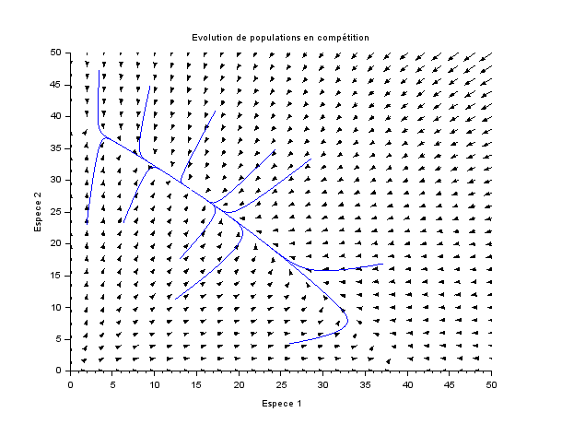

Etude du système dynamique
Stabilité? Cas 3
${βM}_{1}<M_{2}$ et ${αM}_{2}<M_{1}$
Notes:
Idem : voir cahier D9

Slide 16
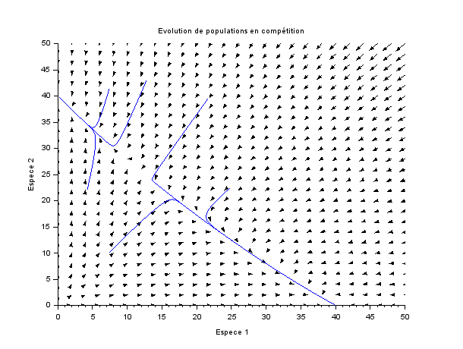

Etude du système dynamique
Stabilité? Cas 4
${βM}_{1}>M_{2}$ et ${αM}_{2}>M_{1}$
Notes:
Idem : voir cahier

Slide 17
Prédation
Système : une proie et un prédateur
Notes:
Système très simplifier de la réalité mais va permetre de modéliser un mecanisme de la nature !!
Deux populations : l’un mange l’autre !!

Slide 18
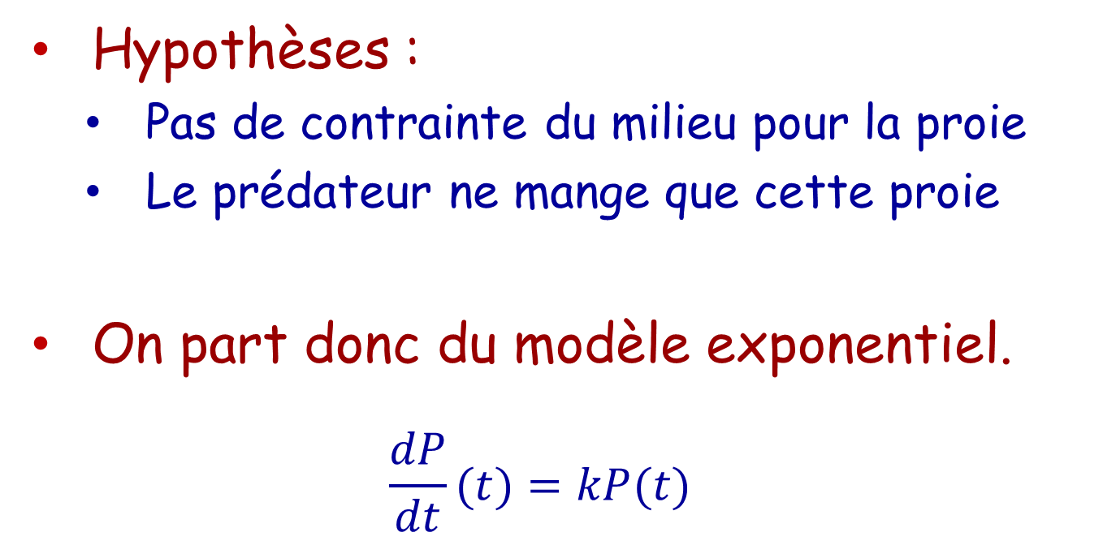
Prédation
Hypothèses :
Pas de contrainte du milieu pour la proie
Le prédateur ne mange que cette proie
On part donc du modèle exponentiel.
$$\frac{dP}{dt}(t)=kP(t)$$
Notes:
Système très simplifier de la réalité mais va permetre de modéliser un mecanisme de la nature !!
Encore une fois très simpliste mais on veut modeliser le phénomène de prétation!!! On peut toujours ajouter d’autre chose au modèle après!! Le complexifier

Slide 19
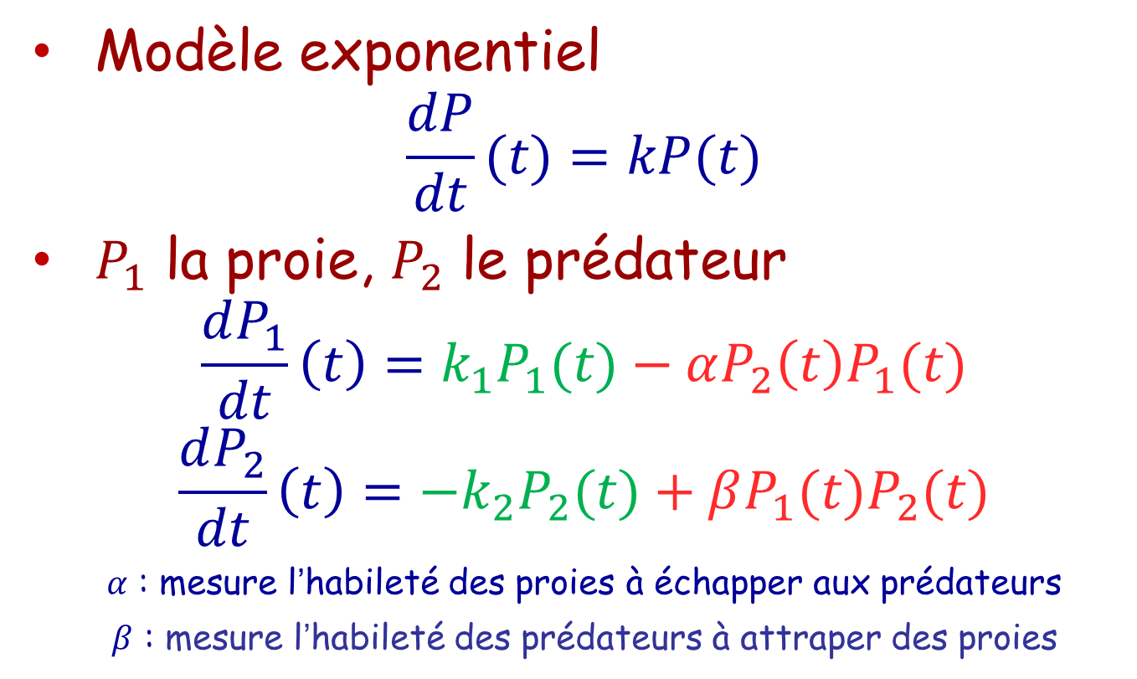
Prédation, modèle de Lotka-Volterra
Modèle exponentiel
$$\frac{dP}{dt}(t)=kP(t)$$
$P_{1}$ la proie, $P_{2}$ le prédateur
$$\frac{dP_{1}}{dt}\left(t\right)=k_{1}P_{1}(t)−αP_{2}\left(t\right)P_{1}(t)$$
$$\frac{dP_{2}}{dt}\left(t\right)={−k}_{2}P_{2}(t)+βP_{1}(t)P_{2}(t)$$
$α$ : mesure l’habileté des proies à échapper aux prédateurs
$β$ : mesure l’habileté des prédateurs à attraper des proies
Notes:
EXO : voir feuille
Et dire que c’est le modèle de Lotka volterra

Slide 20
Simulation
Pas de solution analytique
On utilise les outils de résolution numérique, voir TP
Ode
Discrétisation numérique
…
Notes:
Pas de solution analytique comme pour resoudre modèle expo et logistique
Voir les autre cours, ou ils ont touché du bout du doigts les méthodes numériques

Slide 21

Etude du système
Point d’équilibre?
$P_{1}=0$ et $P_{2}=0$
$P_{1}=\frac{k_{1}}{α}$ et $P_{2}=\frac{k_{2}}{β}$
Notes:
EXO : leur faire resoudre les point equilibre

Slide 22
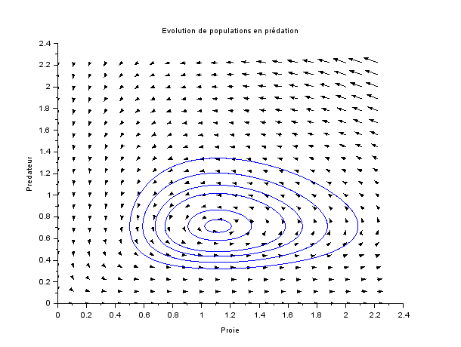
Etude du système
Stabilité?
Notes:
Mais ce qui est interessant c’est ce qui ce passe autours de ces points d’équilibre
1 seul cas contrairement a avant !! On tourne autour de se point d’équilibre !!
ET 0,0 est instable !!! On ne va pas vers lui quand on demarre a coté !!
Question a quoi correspond ce portrait?? Quelles sont les courbes de chacune des pop?

Slide 23
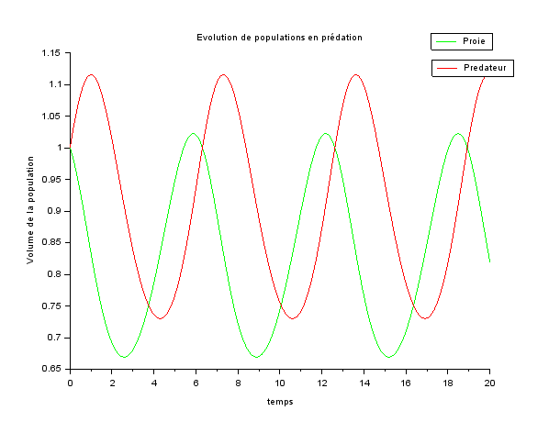
Etude du système
Notes:
On voit qu’on a réussit à une partie du phénomène naturel !!! Il est normal que le phénomène naturel bien plus complexe présente d’autre particularité. Mais on a le phénomène d’osciliation
Leur expliquer sur la courbe ce qui se passe !!

Slide 24
Modélisation de la croissance de populations biologiques Partie 2 : Extensions du modèle logistique : compétition, proie-prédateur, chasse …
Illustration ⬄TP2

Slide 25

$$P_{1}^{′}\left(t\right)=k_{1}P_{1}(t)(1−\frac{α}{k_{1}}P_{2}\left(t\right)−\frac{1}{M}P_{1}(t))$$
$$P_{2}^{′}\left(t\right)={k_{2}P}_{2}(t)(−1+\frac{β}{k_{2}}P_{1}(t))$$

Slide 26

On a donc deux points fixes :
Question : comment évolue le système (dans le temps)
à partir d'un état initial quelconque ?
PAS DE SOLUTION ANALYTIQUE !
Simulations numériques
Etude de stabilité

Slide 27
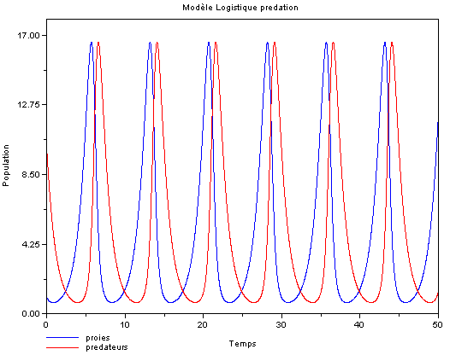
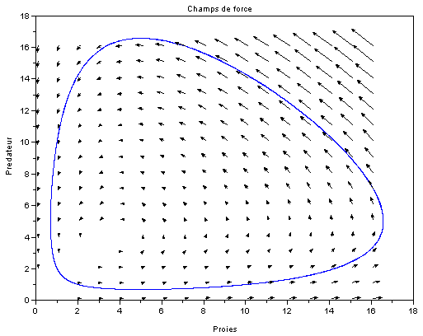
Prédation : modèle de Lotka-Volterra exponentielle
TT=50;
Popmax=17;
rect=[0,0,TT,Popmax];
P0=[1;10];
t0=0;
t=t0:0.01:TT;
deff("[Preda]=predation(t,P)",["Par=[1,0.2,1,0.2]",
// Par(1): taux croissance Proies (sans Prédateurs)
// Par(2): coefficient d’interaction interspécifique Prédateur vs Proie (proies tuées par jour)
// Par(3): taux croissance Prédateurs (sans Proies)
// Par(4): coefficient d’interaction interspécifique Proie vs Pédateur (proies ingérées par prédateur)
"Preda(1)=Par(1)*P(1)-Par(2)*P(1)*P(2)","Preda(2)=Par(4)*P(2)*P(1)-Par(3)*P(2)"]);
// P(1): densité de Proies
// P(2): densité de Prédateurs
Notes:
L1 & L2 Sciences
Année Universitaire 2008/2009
SCI123 - Modélisation et Simulation
27

Slide 28
Prédation : modèle de Lotka-Volterra Introduction du modèle logistique pour les proies
Equation différentielle:
Expression numérique:
Notes:
L1 & L2 Sciences
Année Universitaire 2008/2009
SCI123 - Modélisation et Simulation
28

Slide 29
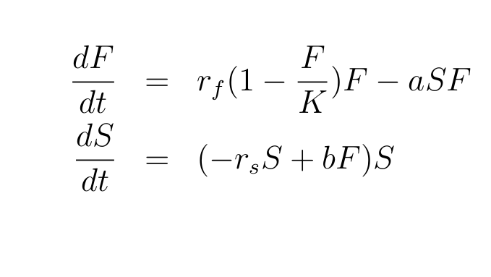
Prédation : modèle de Lotka-Volterra Introduction du modèle logistique pour les proies
Equation différentielle:
Expression numérique:
Notes:
L1 & L2 Sciences
Année Universitaire 2008/2009
SCI123 - Modélisation et Simulation
29

Slide 30
Prédation : modèle de Lotka-Volterra Introduction du modèle logistique pour les proies
Equation différentielle:
Expression numérique:
Notes:
L1 & L2 Sciences
Année Universitaire 2008/2009
SCI123 - Modélisation et Simulation
30

Slide 31
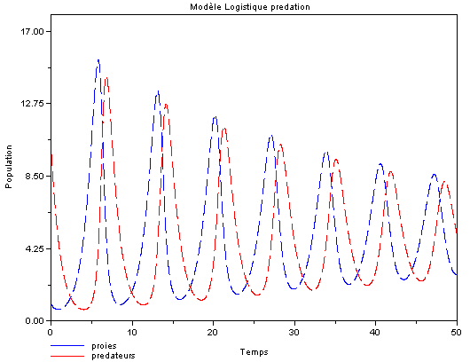
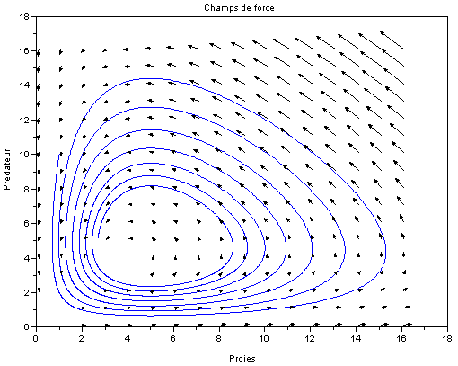
Prédation : modèle de Lotka-Volterra Introduction du modèle logistique pour les proies
TT=50;
Popmax=17;
rect=[0,0,TT,Popmax];
P0=[1;10];
t0=0;
t=t0:0.01:TT;
deff("[Preda]=predation(t,P)",
["Par=[1,120,0.2,1,0.2]", // Par(2): Capacité biotique Proies
"Preda(1)=Par(1)*P(1)*(1-P(1)/Par(2))-Par(3)*P(1)*P(2)",
"Preda(2)=Par(5)*P(2)*P(1)-Par(4)*P(2)"]);
Notes:
L1 & L2 Sciences
Année Universitaire 2008/2009
SCI123 - Modélisation et Simulation
31

Slide 32
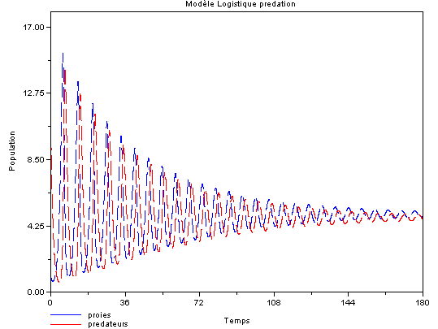
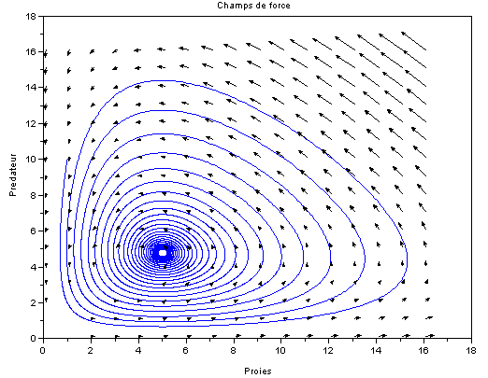
Prédation : modèle de Lotka-Volterra Introduction du modèle logistique pour les proies
TT=180;
Popmax=17;
rect=[0,0,TT,Popmax];
P0=[1;10];
t0=0;
t=t0:0.01:TT;
deff("[Preda]=predation(t,P)",
["Par=[1,120,0.2,1,0.2]",
"Preda(1)=Par(1)*P(1)*(1-P(1)/Par(2))-Par(3)*P(1)*P(2)",
"Preda(2)=Par(5)*P(2)*P(1)-Par(4)*P(2)"]);
Notes:
L1 & L2 Sciences
Année Universitaire 2008/2009
SCI123 - Modélisation et Simulation
32

Slide 33
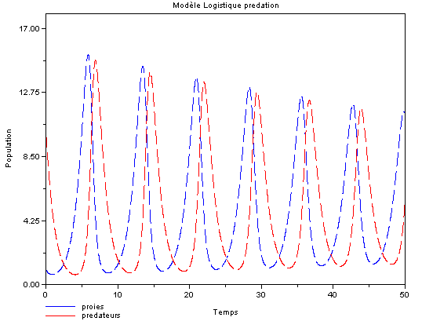
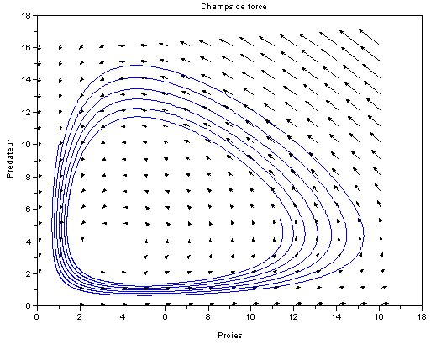
Prédation : modèle de Lotka-Volterra Introduction du modèle logistique pour les proies On rajoute la logistique sur les prédateurs !!!
P0=[1;10];
t0=0;
t=t0:0.01:TT;
deff("[Preda]=predation(t,P)",
["Par=[1,120,0.2,1,200,0.2]", // Par(5): Capacité biotique Prédateur
"Preda(1)=Par(1)*P(1)*(1-P(1)/Par(2))-Par(3)*P(1)*P(2)",
"Preda(2)=Par(6)*P(2)*P(1)-Par(4)*P(2)*(1-P(2)/Par(5))"]);
TT=50;
Popmax=17;
rect=[0,0,TT,Popmax];
Notes:
L1 & L2 Sciences
Année Universitaire 2008/2009
SCI123 - Modélisation et Simulation
33

Slide 34
Modifications du système … dues aux modifications de l’environnement biologique
Introduction de nouvelles espèces Chasse excessive (sport, raisons économiques) Exctinction secondaire ⬄ migration par manque de nourriture
Notes:
L1 & L2 Sciences
Année Universitaire 2008/2009
SCI123 - Modélisation et Simulation
34

Slide 35
Modifications du système … dues aux modifications de l’environnement biologique
proies(N)
- H1
prédateur(P)
- H1
Notes:
L1 & L2 Sciences
Année Universitaire 2008/2009
SCI123 - Modélisation et Simulation
35

Slide 36
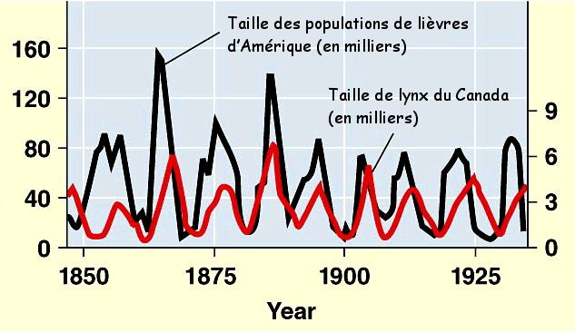
Plusieurs populations ne se stabilisent pas autour de la capacité limite mais montrent des fluctuations régulières.
Le plus remarquable des cycles connus est celui du lièvre et du lynx qui s'échelonne sur 10 ans.
Campbell : 1274 (2eéd. Française) — Figure 52.19
Les petits mammifères herbivores comme les campagnols et les lemming présentent des cycles de 3 ou 4 ans.
http://pedagogie.cegep-fxg.qc.ca/profs/BFery/www_nya/powerpt_fichiers/10-Distriborgan-ecolpop.pps
Notes:
L1 & L2 Sciences
Année Universitaire 2008/2009
SCI123 - Modélisation et Simulation
36

Slide 37
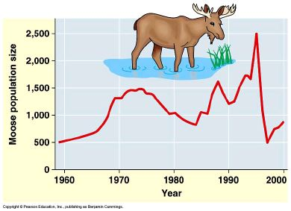
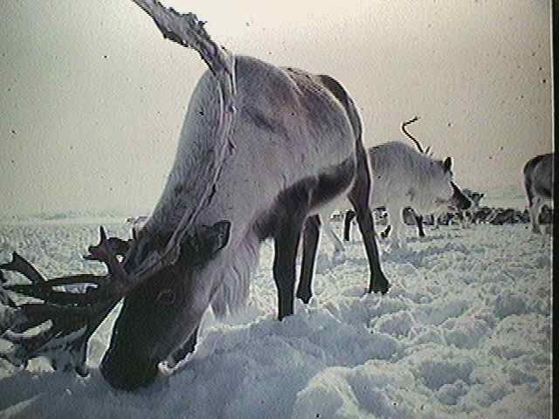
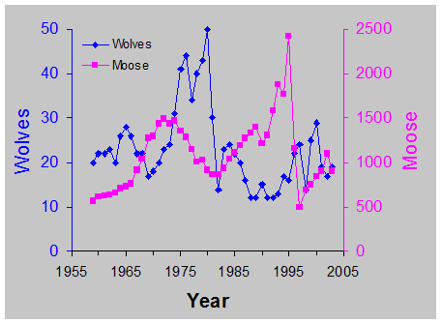
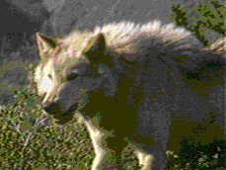
Plusieurs populations ne se stabilisent pas autour de la capacité limite mais montrent des fluctuations irrégulières.
Campbell : 1273 (2eéd. Française) — Figure 52.18
Baisse due à la prédation par le loup gris.
Baisse due à un hiver rigoureux.
La population d'orignaux de l'île Royale, dans le lac Supérieur, a connu 2 augmentations et diminutions majeures au cours des 40 dernières années.
http://pedagogie.cegep-fxg.qc.ca/profs/BFery/www_nya/powerpt_fichiers/10-Distriborgan-ecolpop.pps
Notes:
L1 & L2 Sciences
Année Universitaire 2008/2009
SCI123 - Modélisation et Simulation
37

Slide 38
Jusque là, on a choisit des paramètres qui « marchent »,
c’est à dire qui produisent des oscillations.
Est-ce toujours le cas?
Quels sont les autres types de comportements possibles ?
Comment peut on les déterminer?
Analyse mathématique (illustration en TP!)

Slide 39
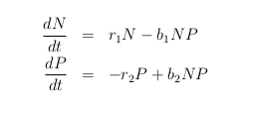
Un peu de théorie « avec les mains »
Simulations numériques=oscillations
Mais selon la valeur des paramètres et des conditions initiales,
on peut avoir d'autres comportements !!!!
Des idées ?
Problème:
comment peut-on prévoir le comportement du système
en fonction des paramètres et des conditions initiales ?

Slide 40
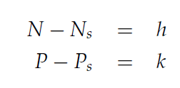
Ce qu'on peut faire, c'est étudier autour des points fixes
le comportement du système
On suppose qu'on est à l'état d'equilibre,
et on perturbe légèrement le nombre
de proies/prédateurs.
Que peut-il se passer ?

Slide 41
Ce qu'on peut faire, c'est étudier autour des points fixes
le comportement du système
On suppose qu'on est à l'état d'equilibre,
et on perturbe légèrement le nombre
de proies/prédateurs.
Que peut-il se passer ?
On revient à l'équilibre
On s'écarte de l'équilibre
(oscillations ou non ?...)

Slide 42

Démarche : exprimer les fonctions h et k en fonction
du temps en utilisant différents outils mathématiques
(développements limités)
Résultats : on montre qu'il faut résoudre l'équation suivante :
avec S et P dépendant des paramètres
La solution de cette équation
donne le comportement du système

Slide 43
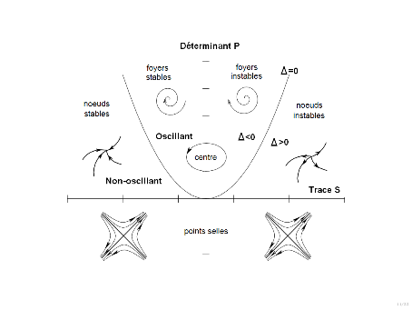

Slide 44
Il faut maintenant appliquer ça à nos deux points fixes
Que se passe-t'il quand on perturbe légèrement
le système autour de ces points d'équilibre ?

Slide 45

Premier point fixe (0;0)
Dans ce cas :
Que se passe-t'il?

Slide 46


Premier point fixe (0;0)
Dans ce cas :
Que se passe-t'il?
Points sellles
Extinction des prédateurs et explosion
du nombre de proies

Slide 47
Premier point fixe (0;0)
Dans ce cas :
Que se passe-t'il?
Points sellles
Extinction des prédateurs et explosion
du nombre de proies

Slide 48

Deuxième point fixe (r2/k2;r1/k1)
Dans ce cas :
Que se passe-t'il?

Slide 49

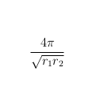
Deuxième point fixe (r2/k2;r1/k1)
Dans ce cas :
Que se passe-t'il?
Oscillations non-amorties. On peut calculer
la période T des oscillations

Slide 50
Illustration ⬄TP2
Notes:
L1 & L2 Sciences
Année Universitaire 2008/2009
SCI123 - Modélisation et Simulation
50

